Slide 1
Router
García López José Gerardo

Slide 2
Definición
Un router es un dispositivo de hardware que permite la interconexión de ordenadores en red.
El router o enrutador es un dispositivo que opera en capa tres de nivel de 3. Así, permite que varias redes u ordenadores se conecten entre sí y, por ejemplo, compartan una misma conexión de Internet.
Un router se vale de un protocolo de enrutamiento, que le permite comunicarse con otros enrutadores o encaminadores y compartir información entre sí para saber cuál es la ruta más rápida y adecuada para enviar datos.

Slide 3
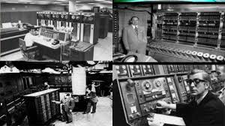
Origen
Desde principios de la década de los 70 se comenzó a trabajar exhaustivamente en un dispositivo que permitiera que una red de computadoras pudiese compartir sus datos. El primer antecedente fue una creación para los dispositivos de ARPANET, una red del sistema de defensa de Estados Unidos.
En los años siguientes, diversas iniciativas de origen gubernamental, académico y privado hicieron sus propios avances, entre los que se destaca el primer enrutador funcional, creado por Xerox en 1974.

Slide 4
Funcionamiento
El funcionamiento básico de un enrutador o encaminador, como se deduce de su nombre, consiste en enviar los paquetes de red por el camino o ruta más adecuada en cada momento. Para ello almacena los paquetes recibidos y procesa la información de origen y destino que poseen. Con arreglo a esta información reenvía los paquetes a otro encaminador o bien al anfitrión final, en una actividad que se denomina 'encaminamiento'. Cada encaminador se encarga de decidir el siguiente salto en función de su tabla de reenvío o tabla de encaminamiento, la cual se genera mediante protocolos que deciden cuál es el camino más adecuado o corto, como protocolos basado en el algoritmo de Dijkstra.

Slide 5
Tareas asignadas
Reenvío de paquetes: cuando un paquete llega al enlace de entrada de un encaminador, este tiene que pasar el paquete al enlace de salida apropiado. Una característica importante de los encaminadores es que no difunden tráfico difusivo.
Encaminamiento o enrutamiento de paquetes : mediante el uso de algoritmos de encaminamiento tiene que ser capaz de determinar la ruta que deben seguir los paquetes a medida que fluyen de un emisor a un receptor.

Slide 6
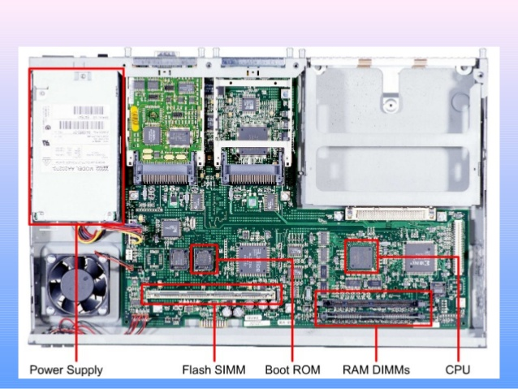
Componentes internos
CPU: es el procesador del router, el que permite el arranque del resto de los componentes del dispositivo.
Fuente de alimentación: es la conexión a la fuente de energía eléctrica, necesaria para su funcionamiento.
Memoria ROM: aquí se guardan los códigos de diagnóstico de manera permanente.
Memoria RAM: es el centro de almacenamiento de los datos.
Memoria flash: es el lugar en el que se almacena el sistema operativo del router.

Slide 7
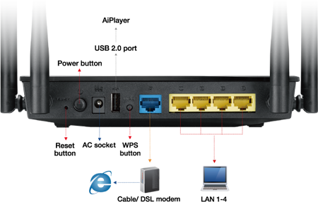
Componentes externos
Conector WAN: es el acceso a la conexión telefónica.
Conector LAN: son las conexiones entre el router y los dispositivos, por esto suele ser más de un conector.
Antena: un router puede tener una o varias antenas, aunque en los modelos actuales la conexión Wi Fi ya viene incorporada.
Conector SC/APC: es el acceso a la conexión de fibra óptica.
Indicadores LED: sirven para indicar el estado del router (encendido, apagado, conexión activa, etc.).

Slide 8
Algoritmos de enrutamiento
Los routers del tipo vector de distancias generan una tabla de enrutamiento que calcula el "costo" (en términos de número de saltos) de cada ruta y después envían esta tabla a los routers cercanos. Para cada solicitud de conexión el router elige la ruta menos costosa.
Los routers del tipo estado de enlace escuchan continuamente la red para poder identificar los diferentes elementos que la rodean. Con esta información, cada router calcula la ruta más corta (en tiempo) a los routers cercanos y envía esta información en forma de paquetes de actualización. Finalmente, cada router confecciona su tabla de enrutamiento calculando las rutas más cortas hacia otros routers (mediante el algoritmo de Dijkstra).

Slide 9
Arquitectura
Puertos de entrada: realiza las funciones de la capa física consistentes en la terminación de un enlace físico de entrada a un encaminador; realiza las funciones de la capa de enlace de datos necesarias para interoperar con las funciones de la capa de enlace de datos en el lado remoto del enlace de entrada; realiza también una función de búsqueda y reenvío de modo que un paquete reenviado dentro del entramado de conmutación del encaminador emerge en el puerto de salida apropiado.
Entrada de conmutación: conecta los puertos de entrada del enrutador a sus puertos de salida.
Puertos de salida: almacena los paquetes que le han sido reenviados a través del puerto de conmutación y los transmite al enlace de salida. Realiza entonces la función inversa de la capa física y de la capa de enlace que el puerto de entrada.
Procesador de encaminamiento: ejecuta los protocolos de ip encaminamiento, mantiene la información de encaminamiento y las tablas de reenvío y realiza funciones de gestión de red dentro del enrutador.

Slide 10
GRACIAS

